Slide 1

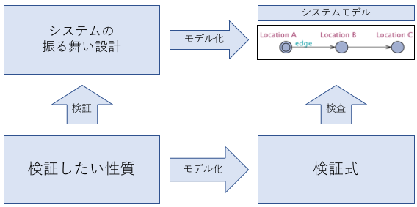
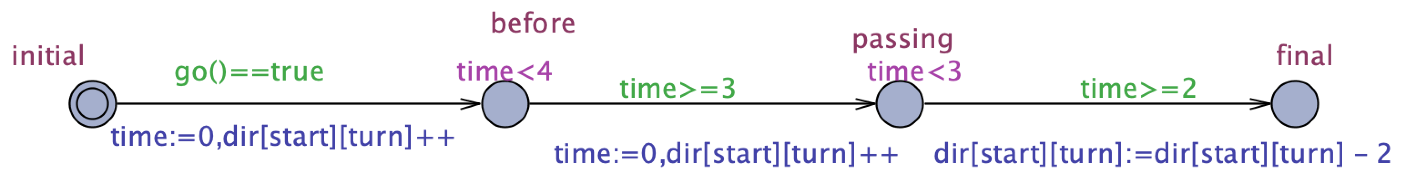
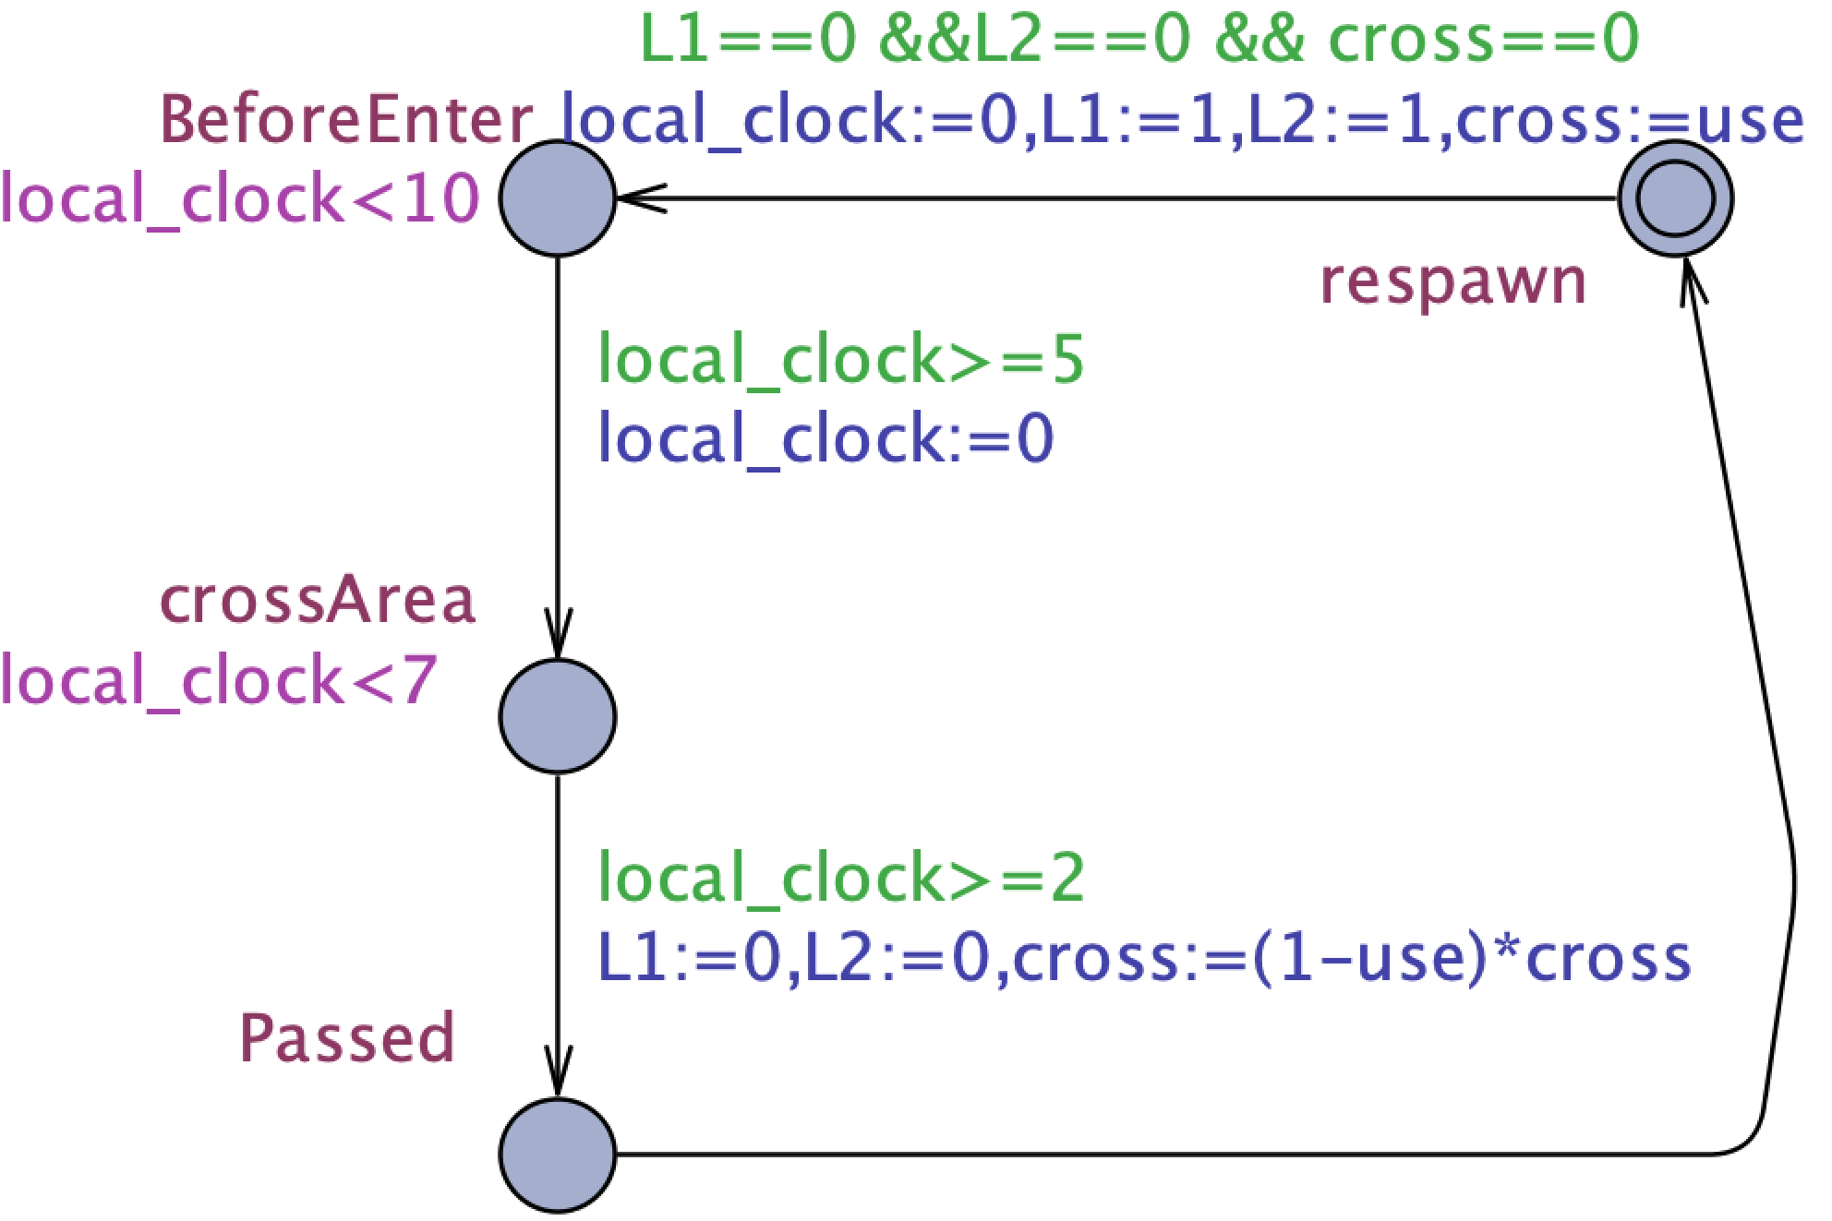
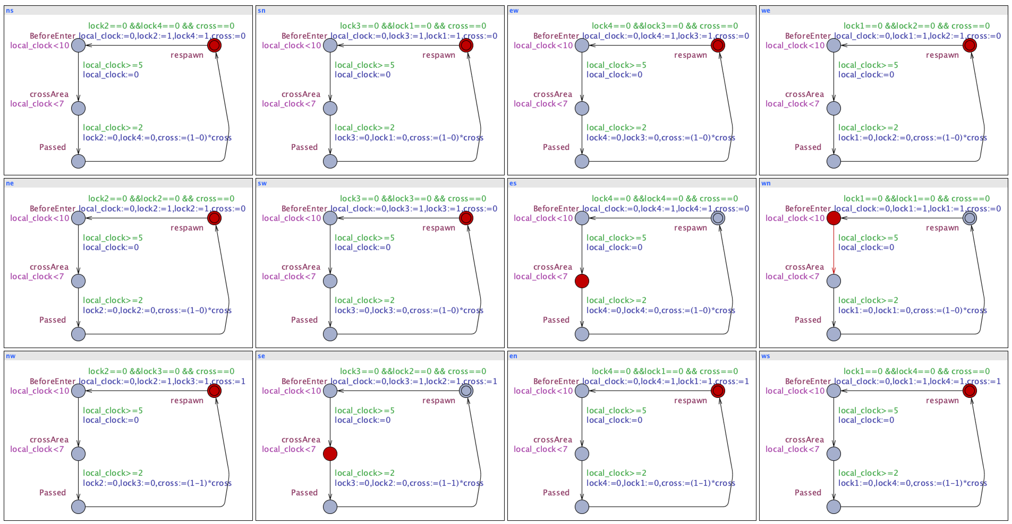
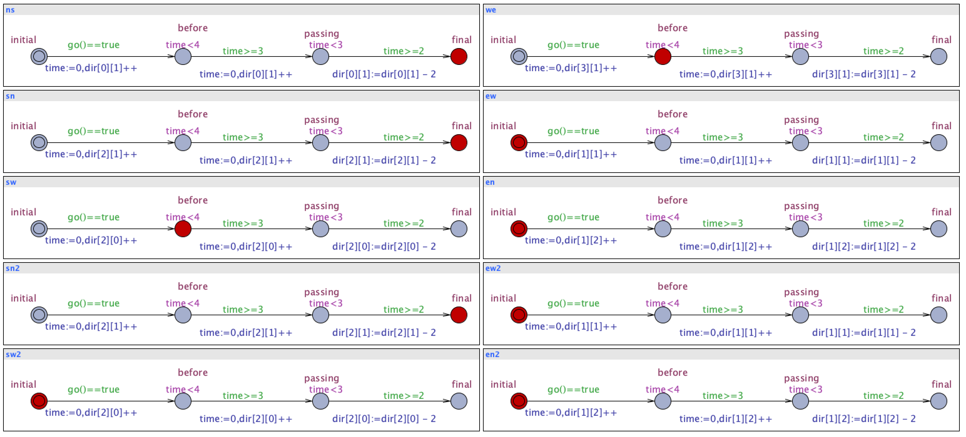
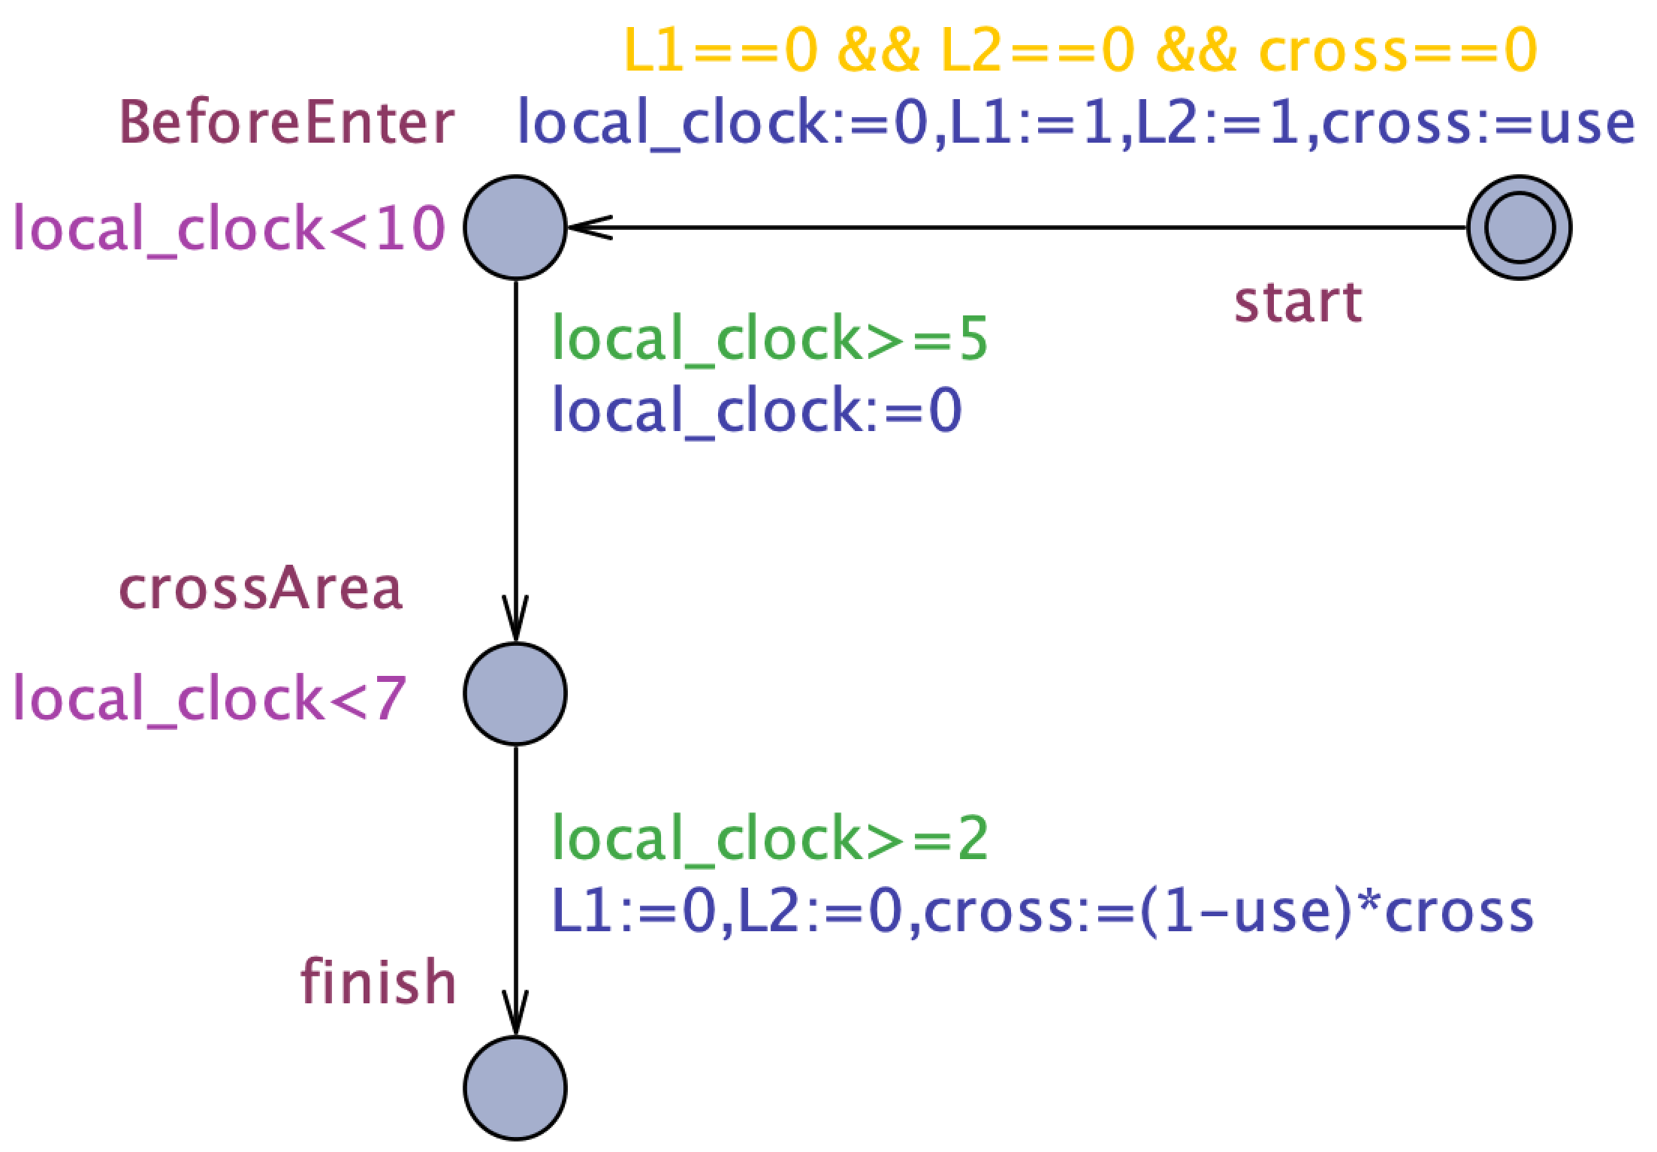

UPPAALによる交差点における自動運転車群のモデル化と検証
SS11-10
背景：自動運転技術が普及し，大量の自動運転車が都市空間で使用される場合，個々の車両が経路選択を行うとデッドロックや渋滞が生じる可能性がある．
目的：UPPAALで，アルゴリズムをモデル化し，性質を検証する．
手法：UPPAALでは，時間オートマトンによるモデル化，シミュレーション実行，モデル検査による形式的検証が可能
UPPAALは時間制約の扱えるモデル検査ツールの一種
モデル検査はシステムの振る舞い，検証したい性質をともにモデル化することによって網羅的に検証を行う形式的検証の一種
追従のない交差点モデル
追従を可能にした交差点モデル
自動運転車
計測自動制御 システム・情報部門学術講演会2019（千葉大学）

Slide 2

https://www.cybig.net/
テンプレート
A0
ページ設定※
幅 84.1cm
高さ 118.9cm
※PowerPointのバージョンによっては数値に
若干誤差が生じている場合がありますが、
そのまま作成いただいて問題ございません。
ご参考）
←演題番号スペースを設ける
場合に、サイズの目安として
ご利用ください。
20×20cm
データ作成における注意点については、
ご入稿前のチェックポイントをご参照ください。
（↑右クリックで“ハイパーリンクを開く”を選択）

